Slide 1


Slide 2
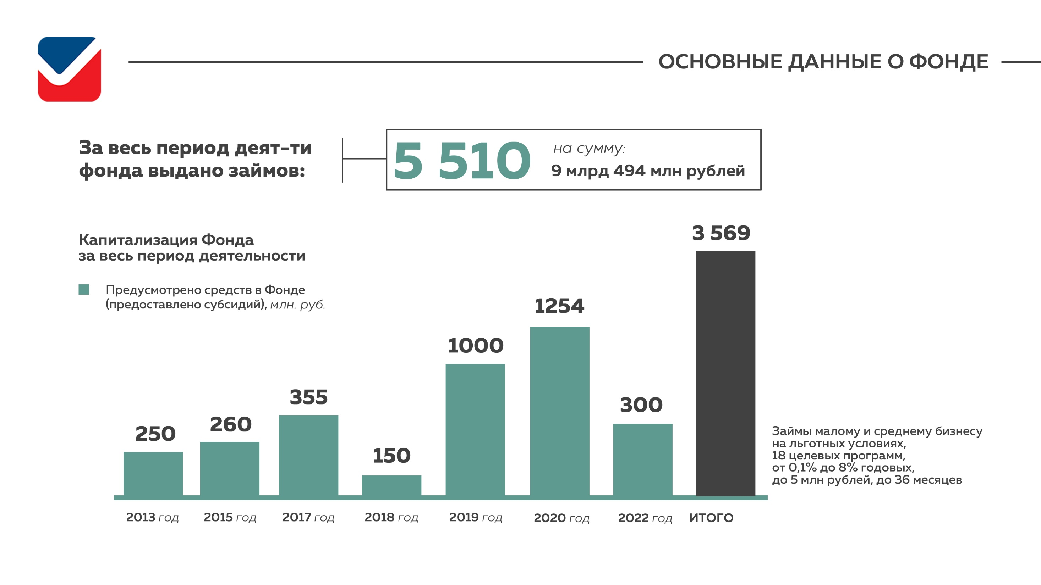

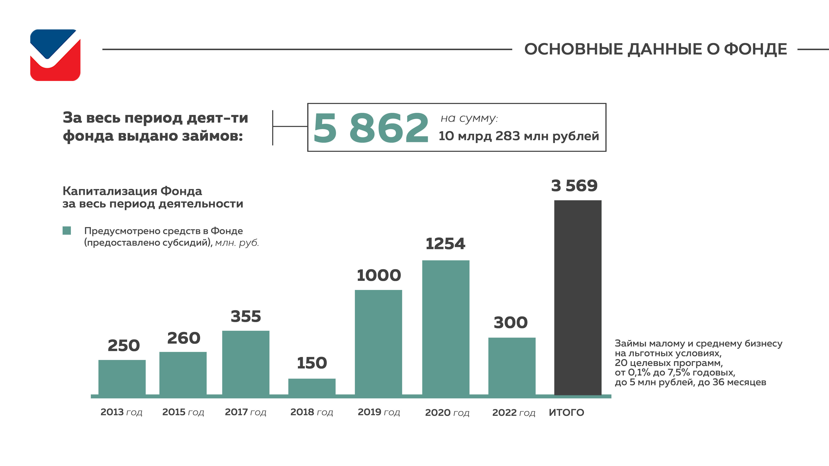


Slide 3

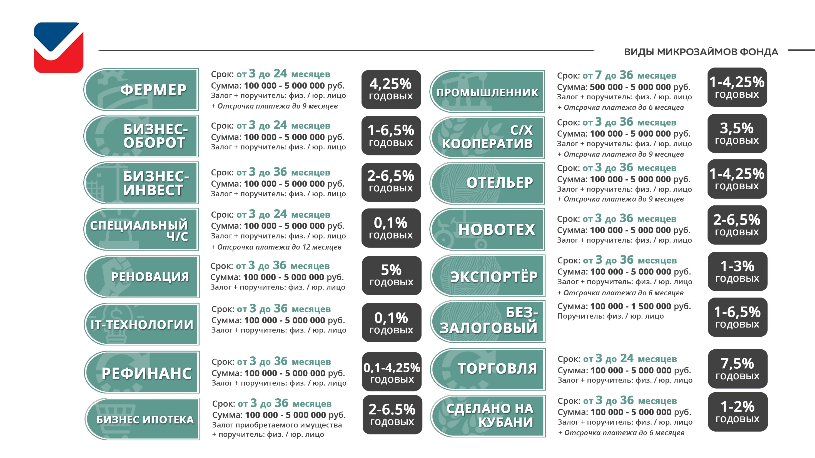

Приоритетные направления
«СТАРТ»
Для начинающих субъектов МСП, срок регистрации которых не более 1 года до дня подачи заявления на займ
срок займа: от 7 до 36 месяцев
сумма займа до 3 000 000 рублей
ставка по займу 2-4 % годовых
цели: приобретение оборотных средств, приобретение основных средств, приобретение компьютерной техники, программного обеспечения и лицензий к программам, используемых в предпринимательской деятельности, строительство, оплата услуг по изготовлению и размещению рекламы и рекламной продукции, оплата услуг по ремонту техники, оборудования и транспортных средств, используемых в производственном процессе.
отсрочка основного долга до 12 месяцев

Slide 4
Приоритетные направления
«СТАРТ»
срок займа: от 7 до 36 месяцев
сумма займа до 3 000 000 рублей
ставка по займу 2-4 % годовых
цели: приобретение оборотных средств, приобретение основных средств, строительство, ремонт и реконструкция, приобретение компьютерной техники, программного обеспечения и лицензий к программам, используемых в предпринимательской деятельности, выплата по передаче прав на франшизу, оплата услуг по изготовлению и размещению рекламы и рекламной продукции
по отсрочка основного долга до 12 месяцев
«БИЗНЕС-МОЛОДЫХ»
срок займа: от 3 до 36 месяцев
сумма займа до 3 000 000 рублей
ставка по займу от 0,1 % годовых
цели: приобретение оборотных средств, оплата не более 6 ежемесячных арендных платежей по договору аренды недвижимости, приобретение основных средств, компьютерной техники, программного обеспечения и лицензий к программам, оплата услуг по изготовлению и размещению рекламы и рекламной продукции, строительство, ремонт и реконструкция, выплата заработной платы работникам за период не более 6 (шести) месяцев согласно штатному расписанию
отсрочка основного долга до 12 месяцев
«САМОЗАНЯТЫЙ»
срок займа: от 3 до 36 месяцев
сумма займа до 500 000 рублей
ставка по займу 1-3 % годовых
на цели связанные с организацией, осуществлением и развитием профессиональной деятельности самозанятых граждан, применяющих специальный налоговый режим «Налог на профессиональный доход».
отсрочка основного долга до 6 месяцев
«СОЦИАЛЬНЫЙ»
срок займа: от 3 до 36 месяцев
сумма займа до 5 000 000 рублей
ставка по займу 2 % годовых
ставка по займу для категории «Социальный, получатель гранта» 0,1 %
цели: приобретение оборотных средств, приобретение основных средств, приобретение компьютерной техники, программного обеспечения и лицензий к программам, используемых в предпринимательской деятельности, оплата каналов связи, оплата веб-хостинга, оплата услуг по изготовлению и размещению рекламы и рекламной продукции и тд
отсрочка основного долга до 6 месяцев

Slide 5
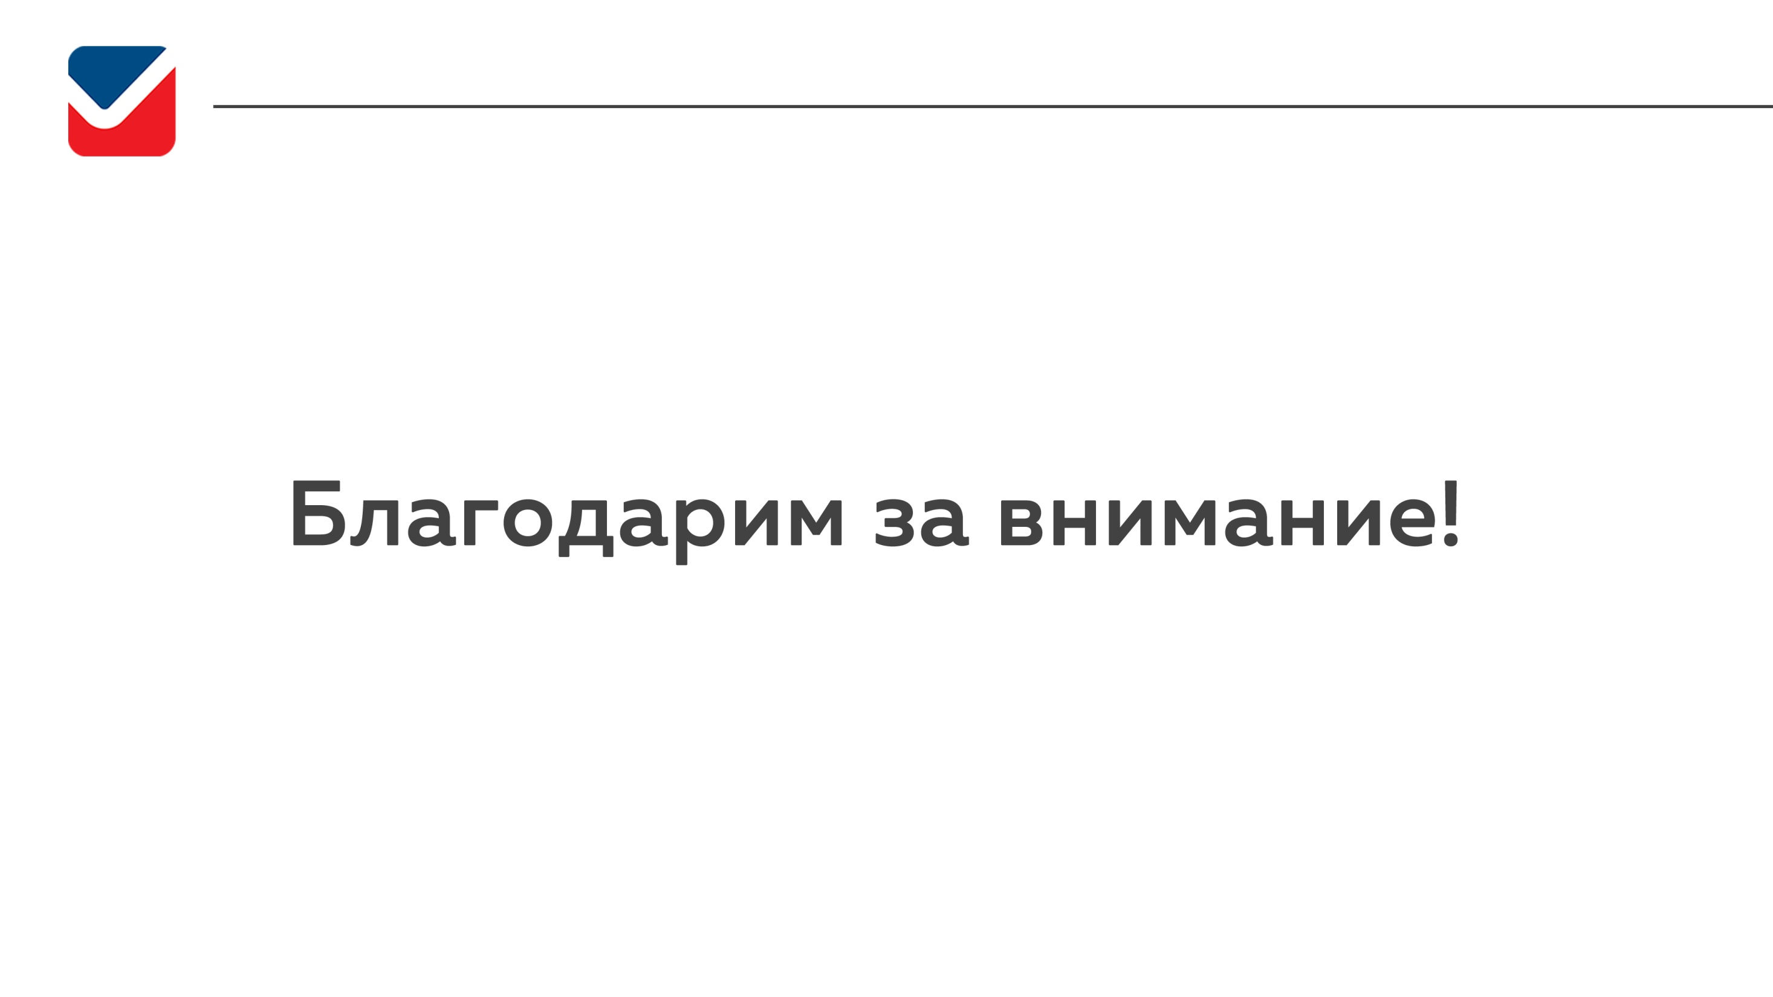
Менеджер отдела развития
Тимофеева Диана Игоревна
сайт: fmkk.ru
тел. +7 (861) 298-08-08 (доб.214)
моб. 8-918-265-45-12

